Slide 1

Стадник Наталія Петрівна

Slide 2


НОВА УКРАЇНСЬКА ШКОЛА
НОВА УКРАЇНСЬКА ШКОЛА
Нова українська школа – це ключова реформа Міністерства освіти і науки. Головна мета – створити школу, в якій буде приємно навчатись і яка даватиме учням не тільки знання, як це відбувається, а уміння засвоювати їх у повсякденному житті.
НУШ – це школа, до якої приємно ходити учням. Тут прислухаються до їхньої думки, вчать критично мислити, не боятись висловити власну думку та бути відповідальними. Водночас батькам теж подобається відвідувати цю школу, адже тут панують співпраця та взаємодія.

Slide 3
Проєктна технологія – засіб формування ключових компетентностей:
«уміння вчитись»;
соціальної;
здоров’язберігаючої;
компетентності з інформаційних і комунікативних технологій;
засіб критичного мислення, виховання активної особистості, розвитку творчих здібностей дитини.

Slide 4
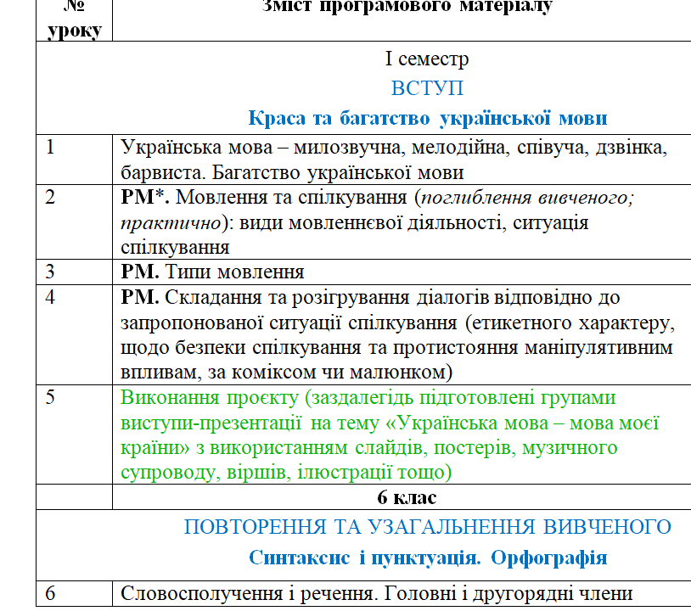

Slide 5
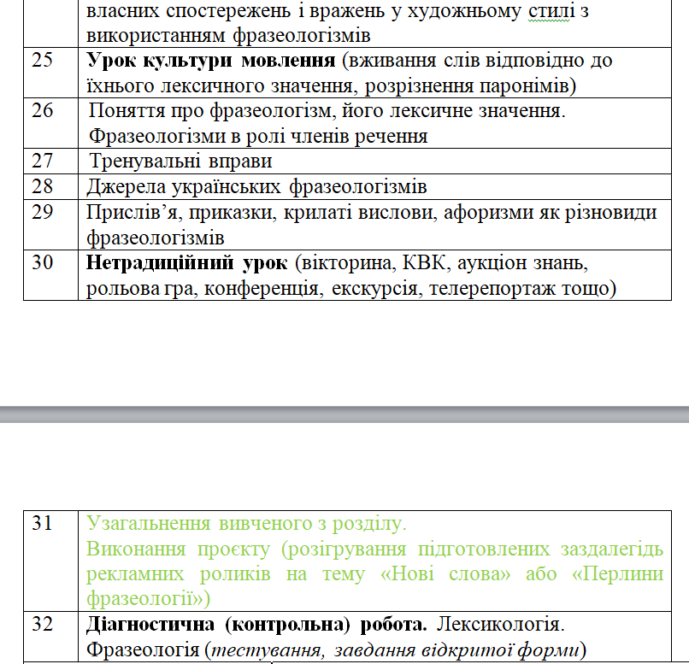

Slide 6

Проєктна робота

Slide 7




Slide 8
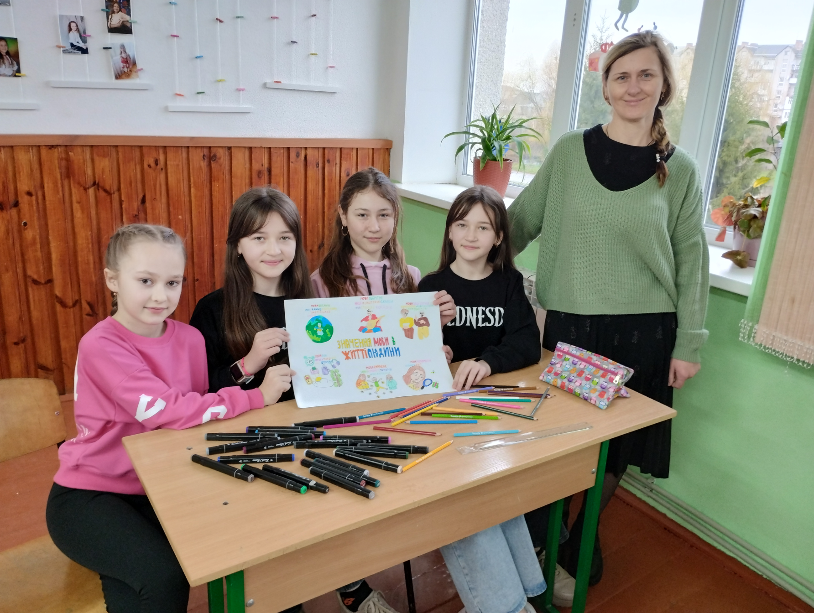

Slide 9
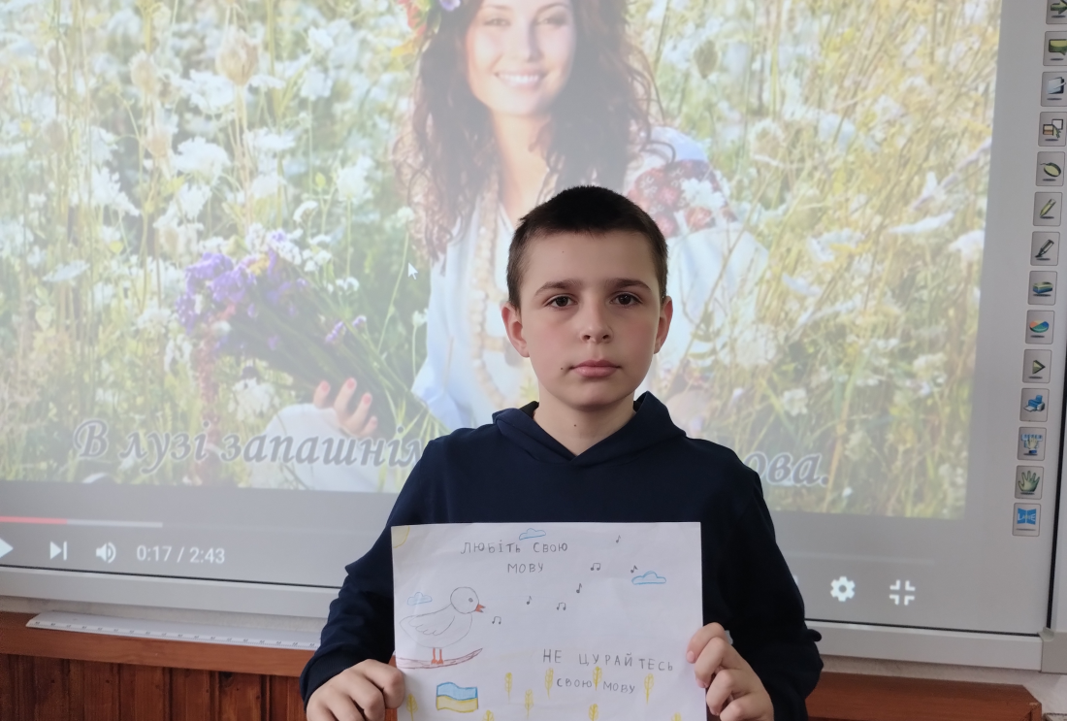

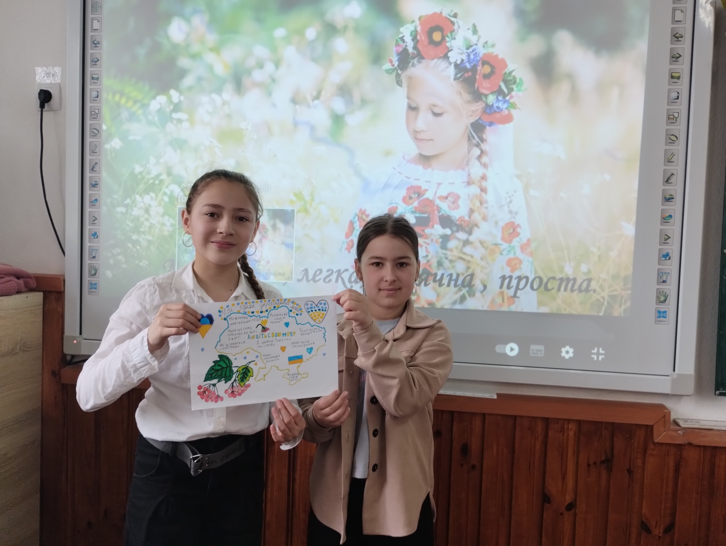

Slide 10


Slide 11


Slide 12
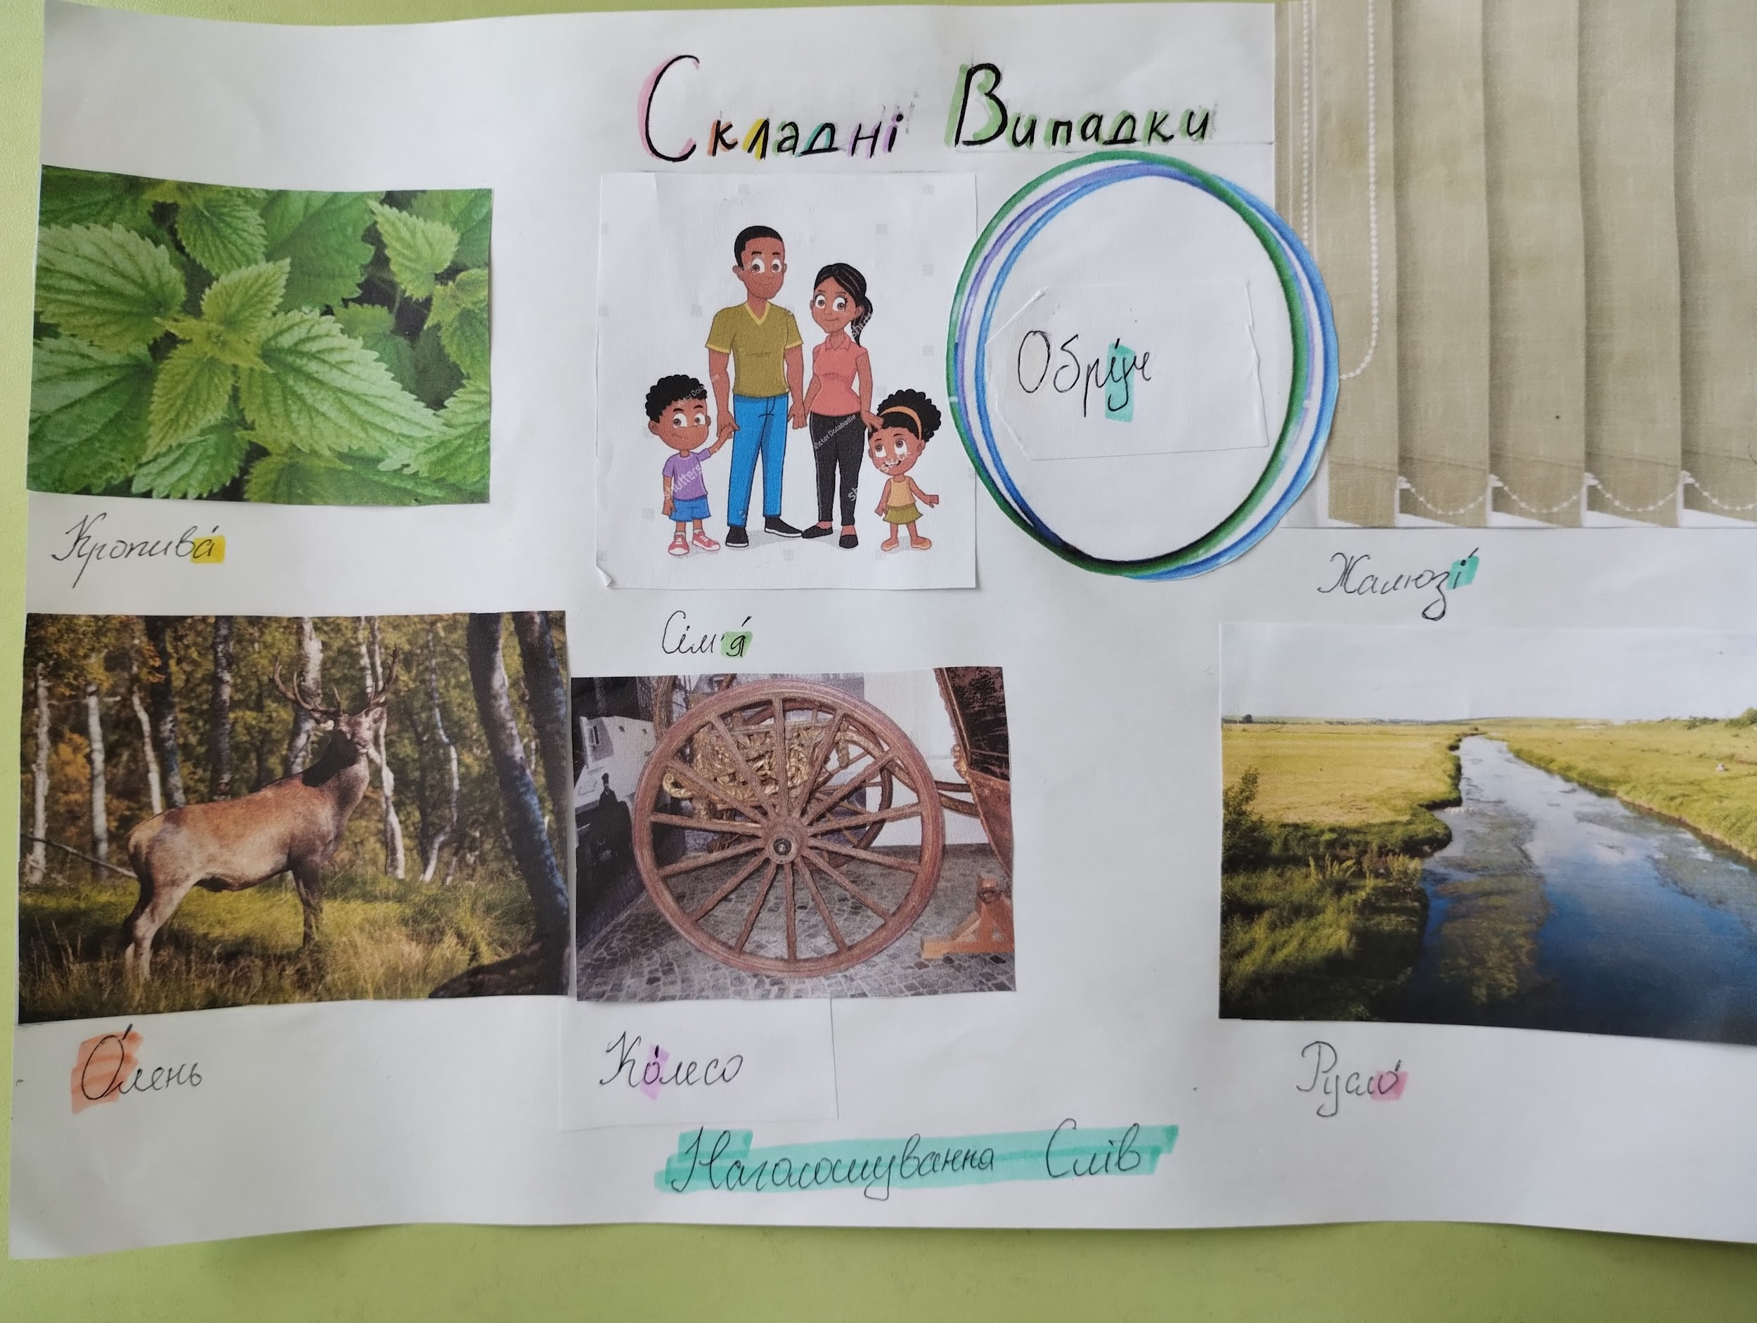
Колаж

Slide 13
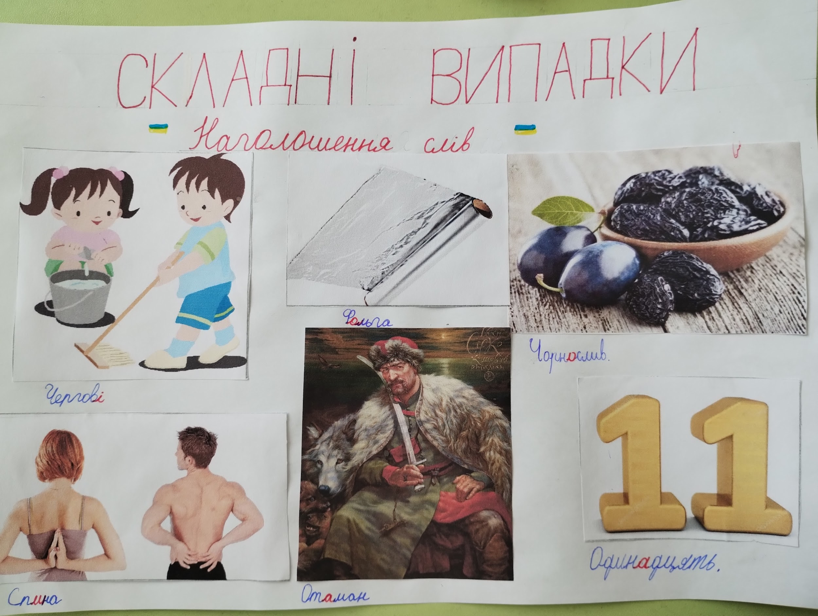
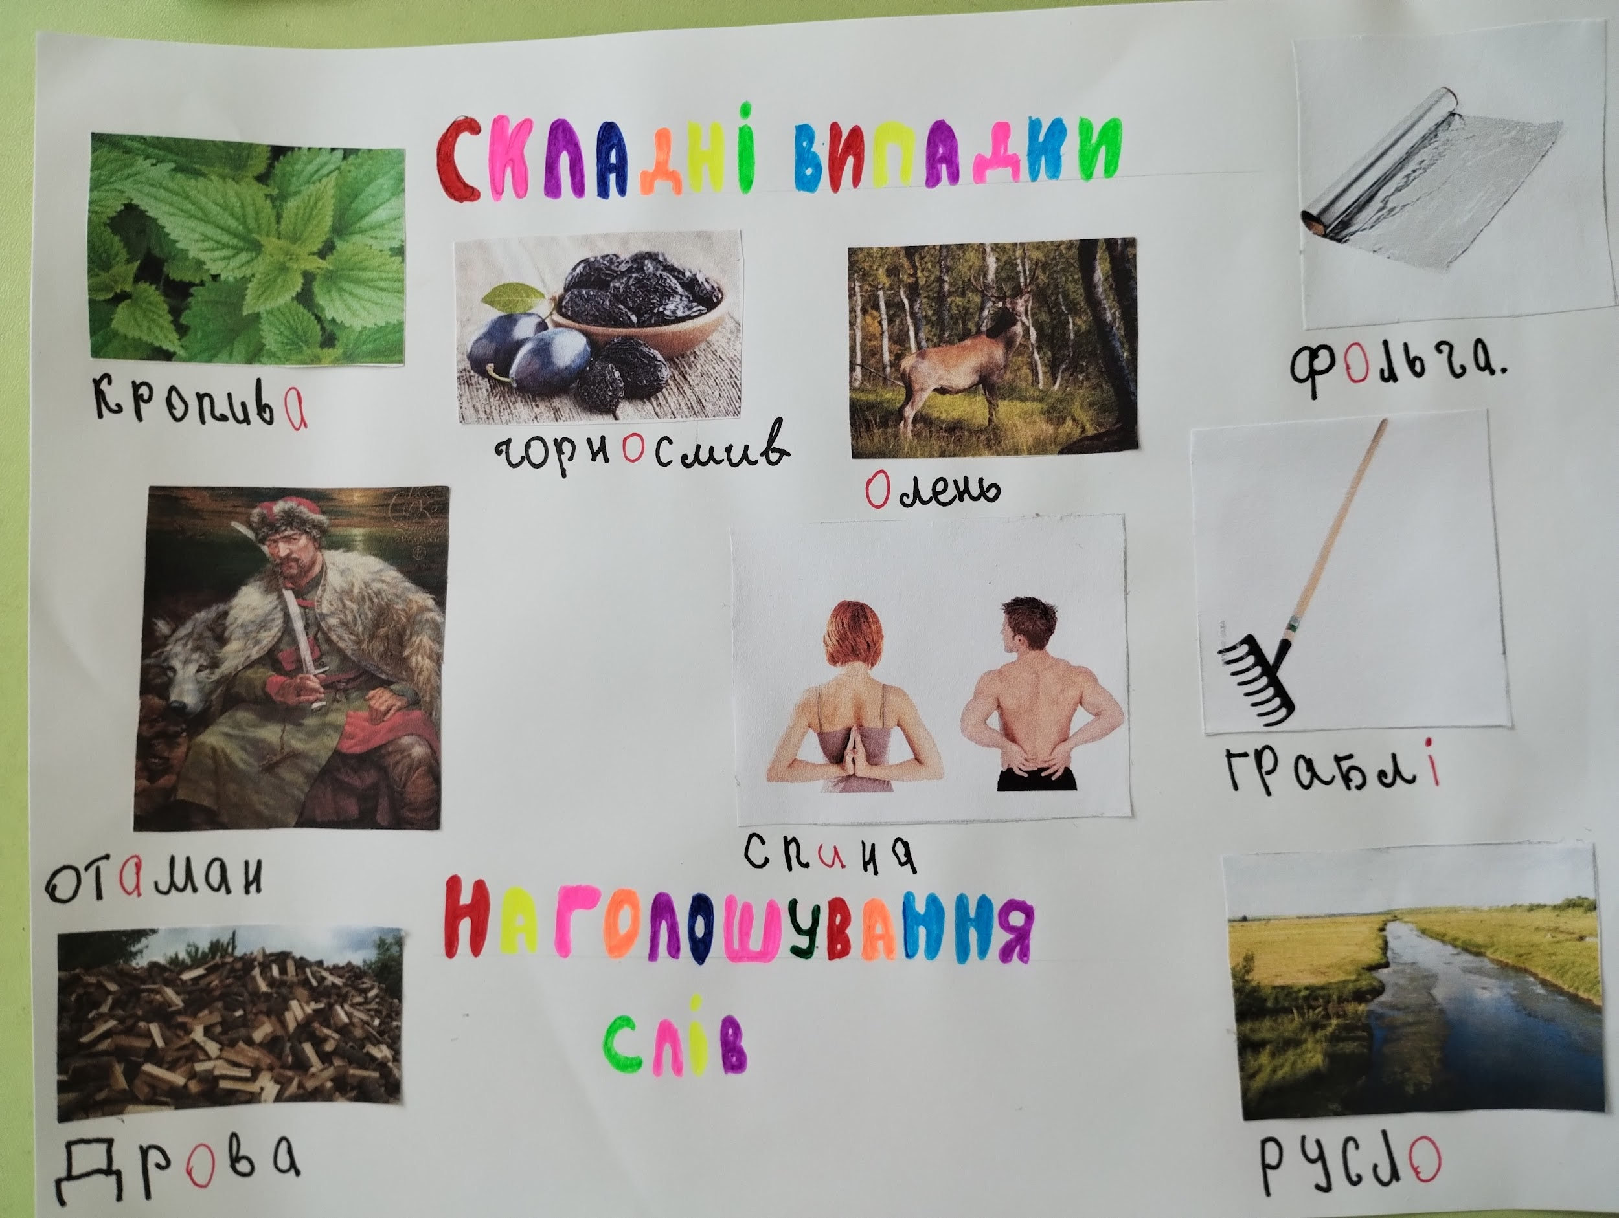

Slide 14
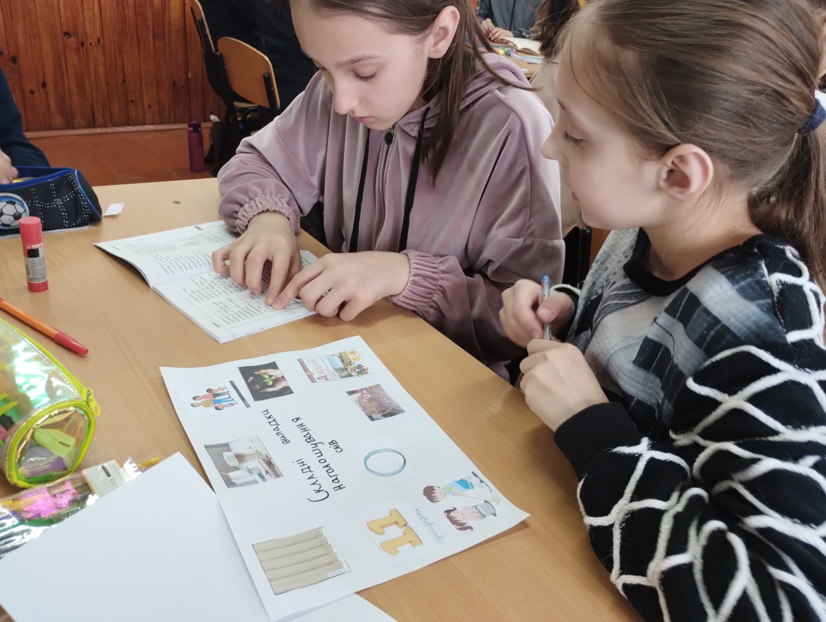
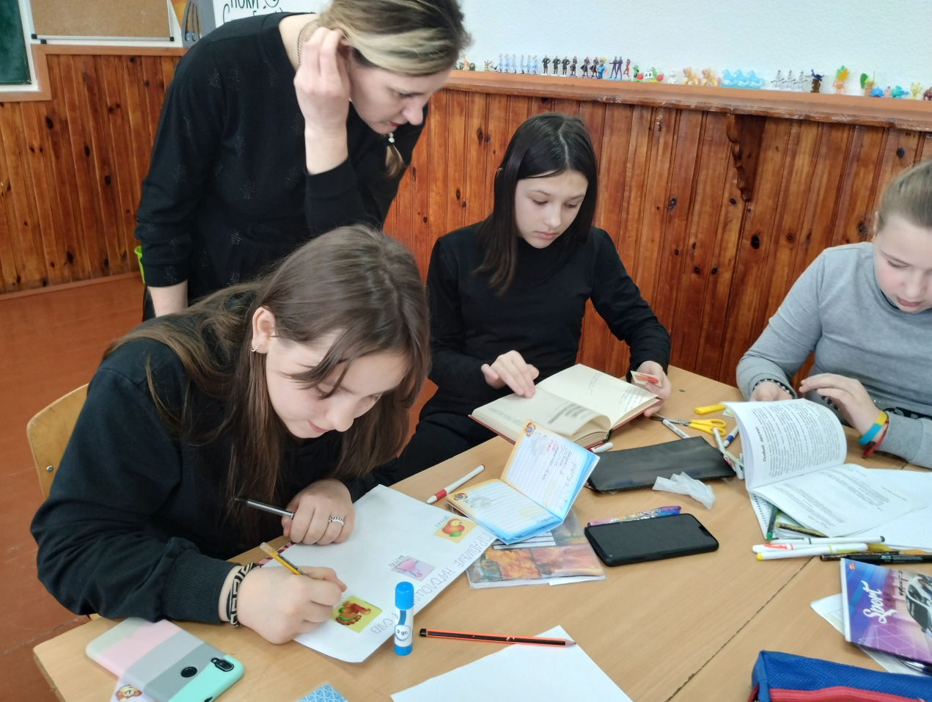

Slide 15
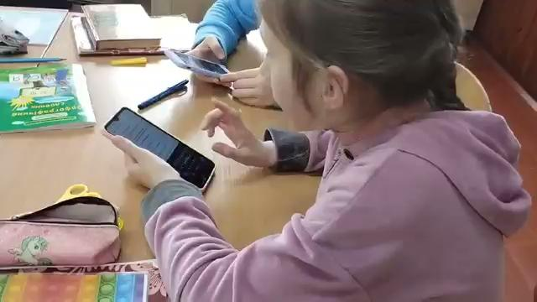


Slide 16
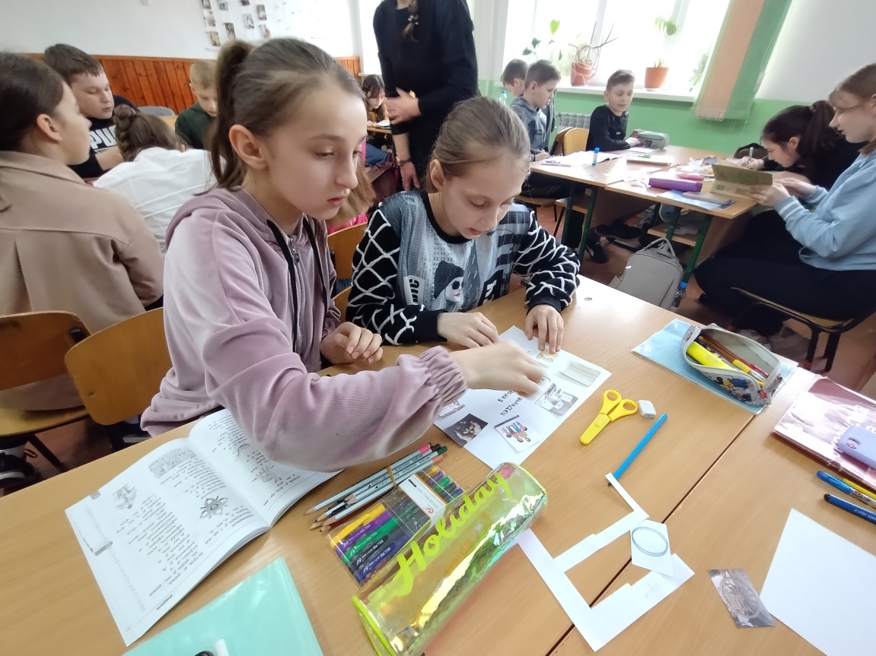
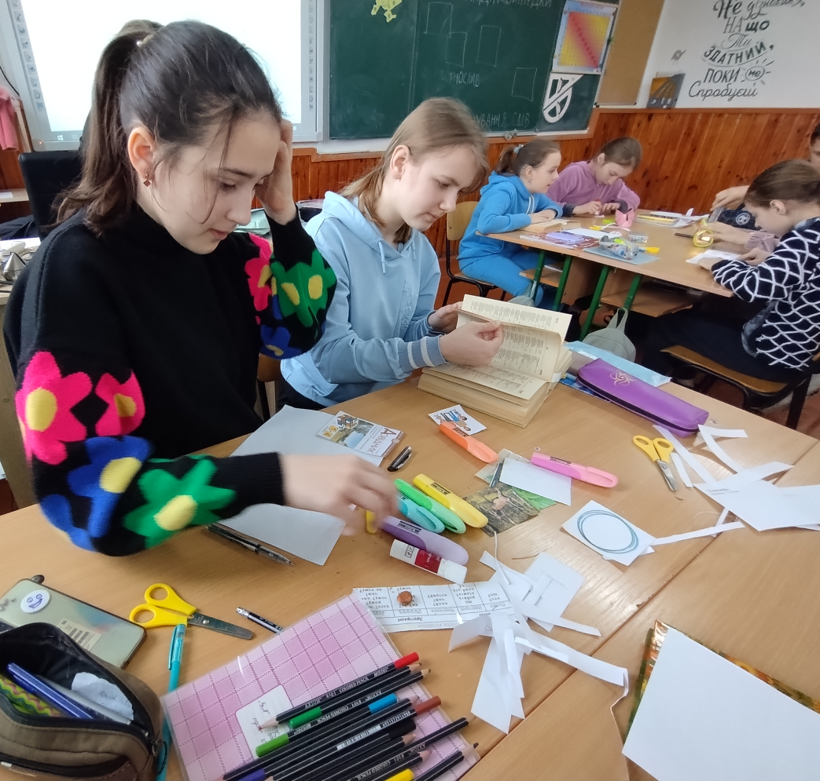

Slide 17
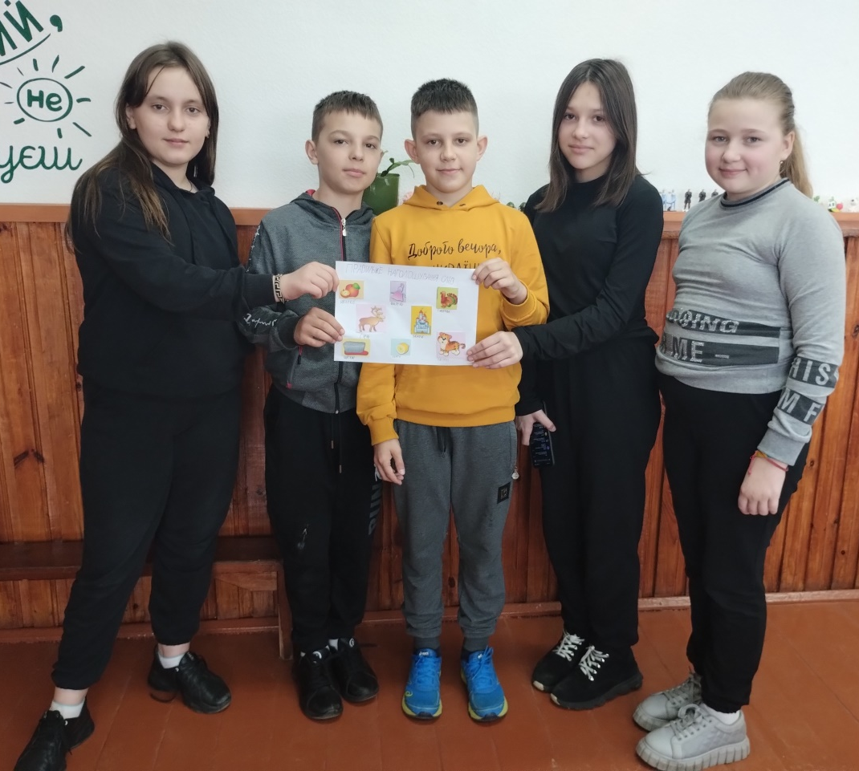
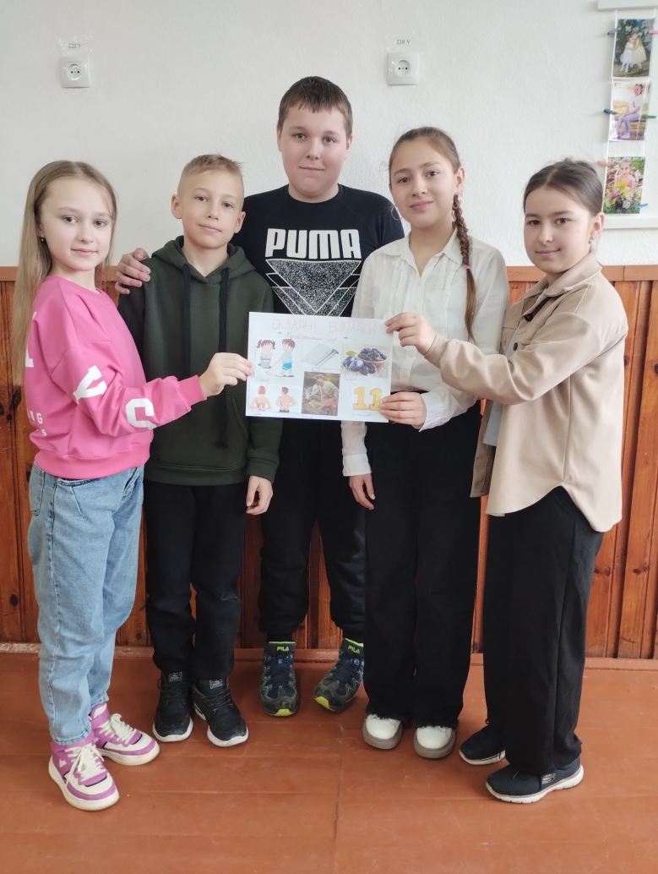
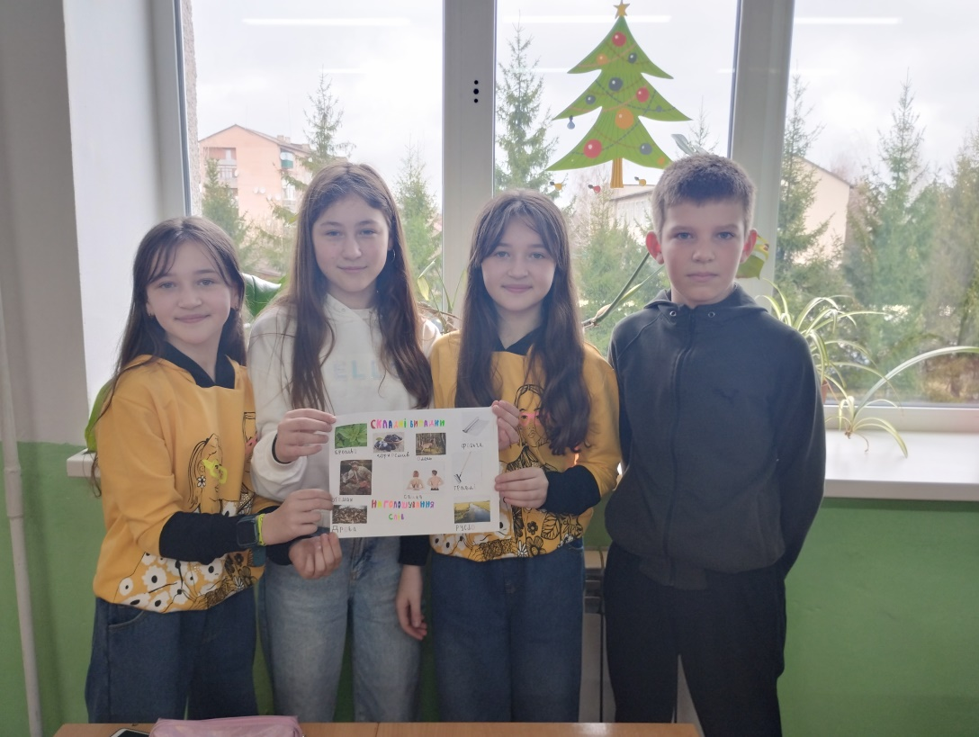
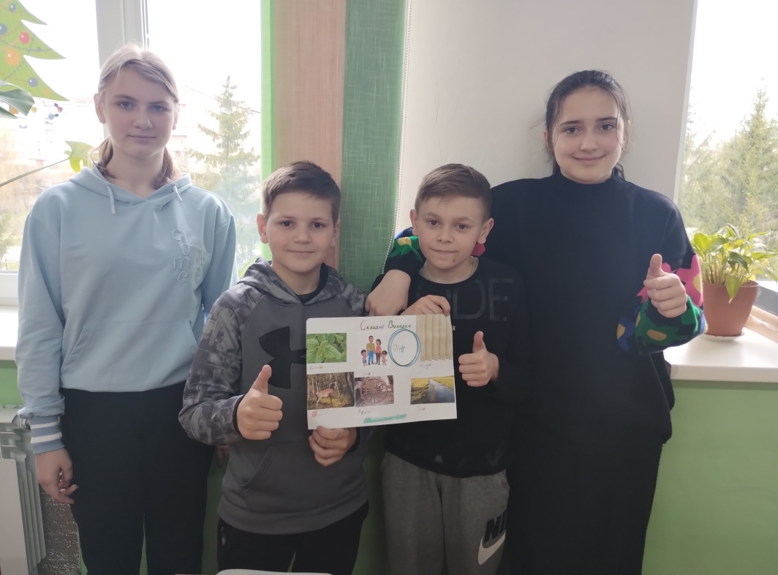

Slide 18
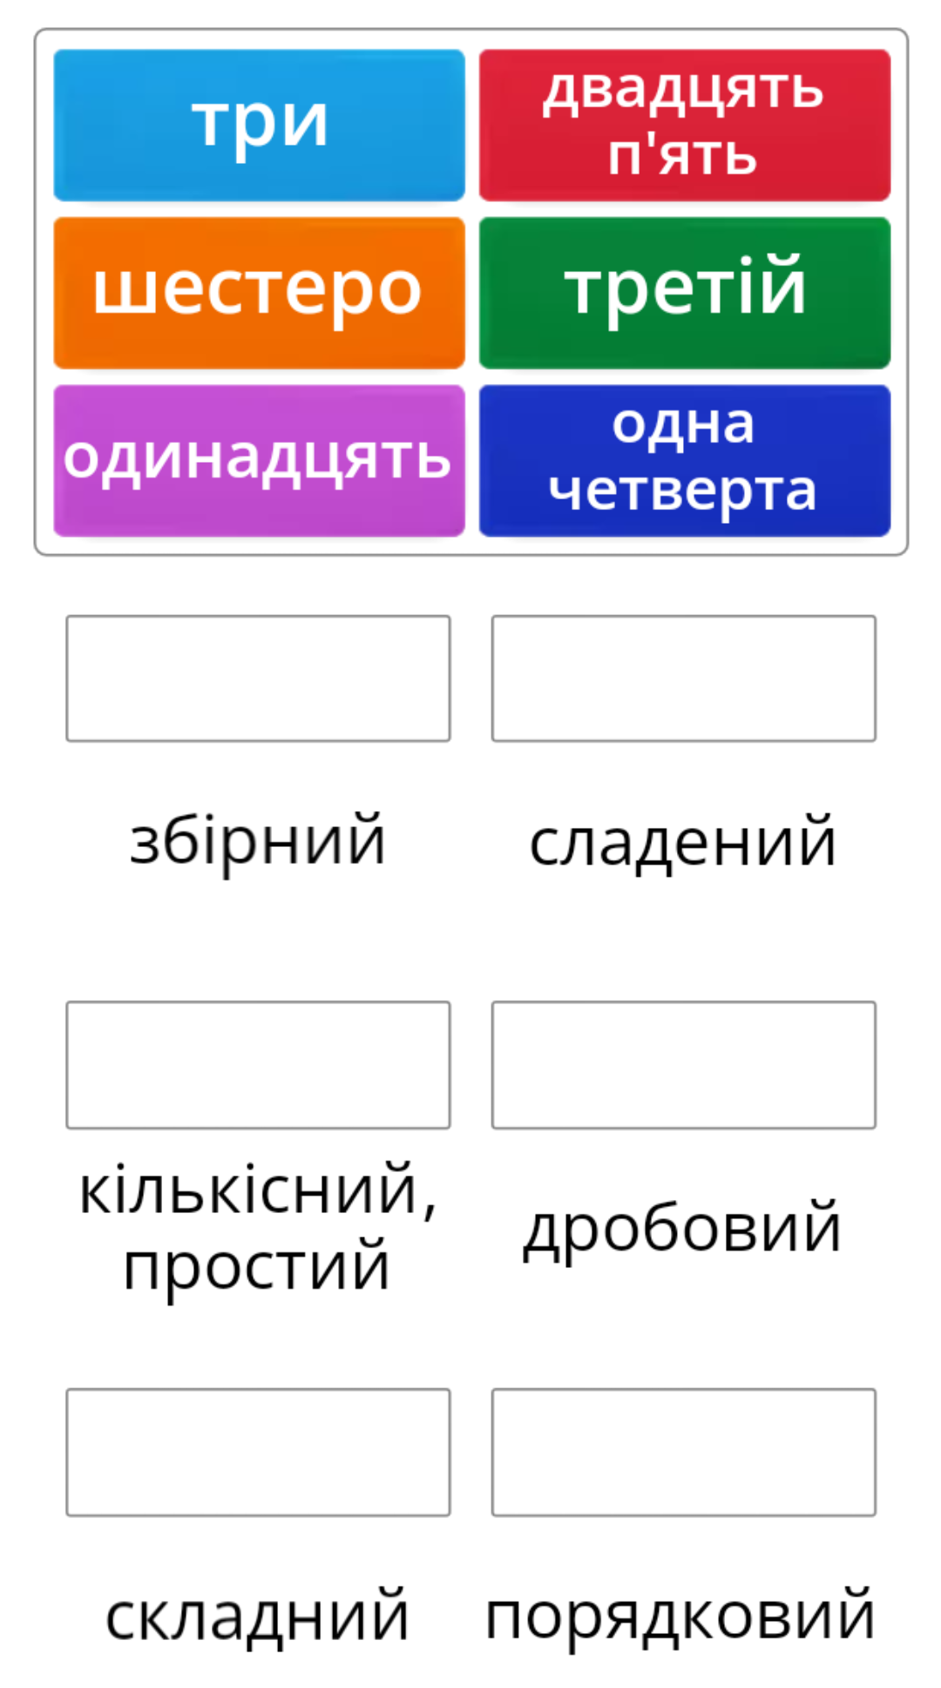
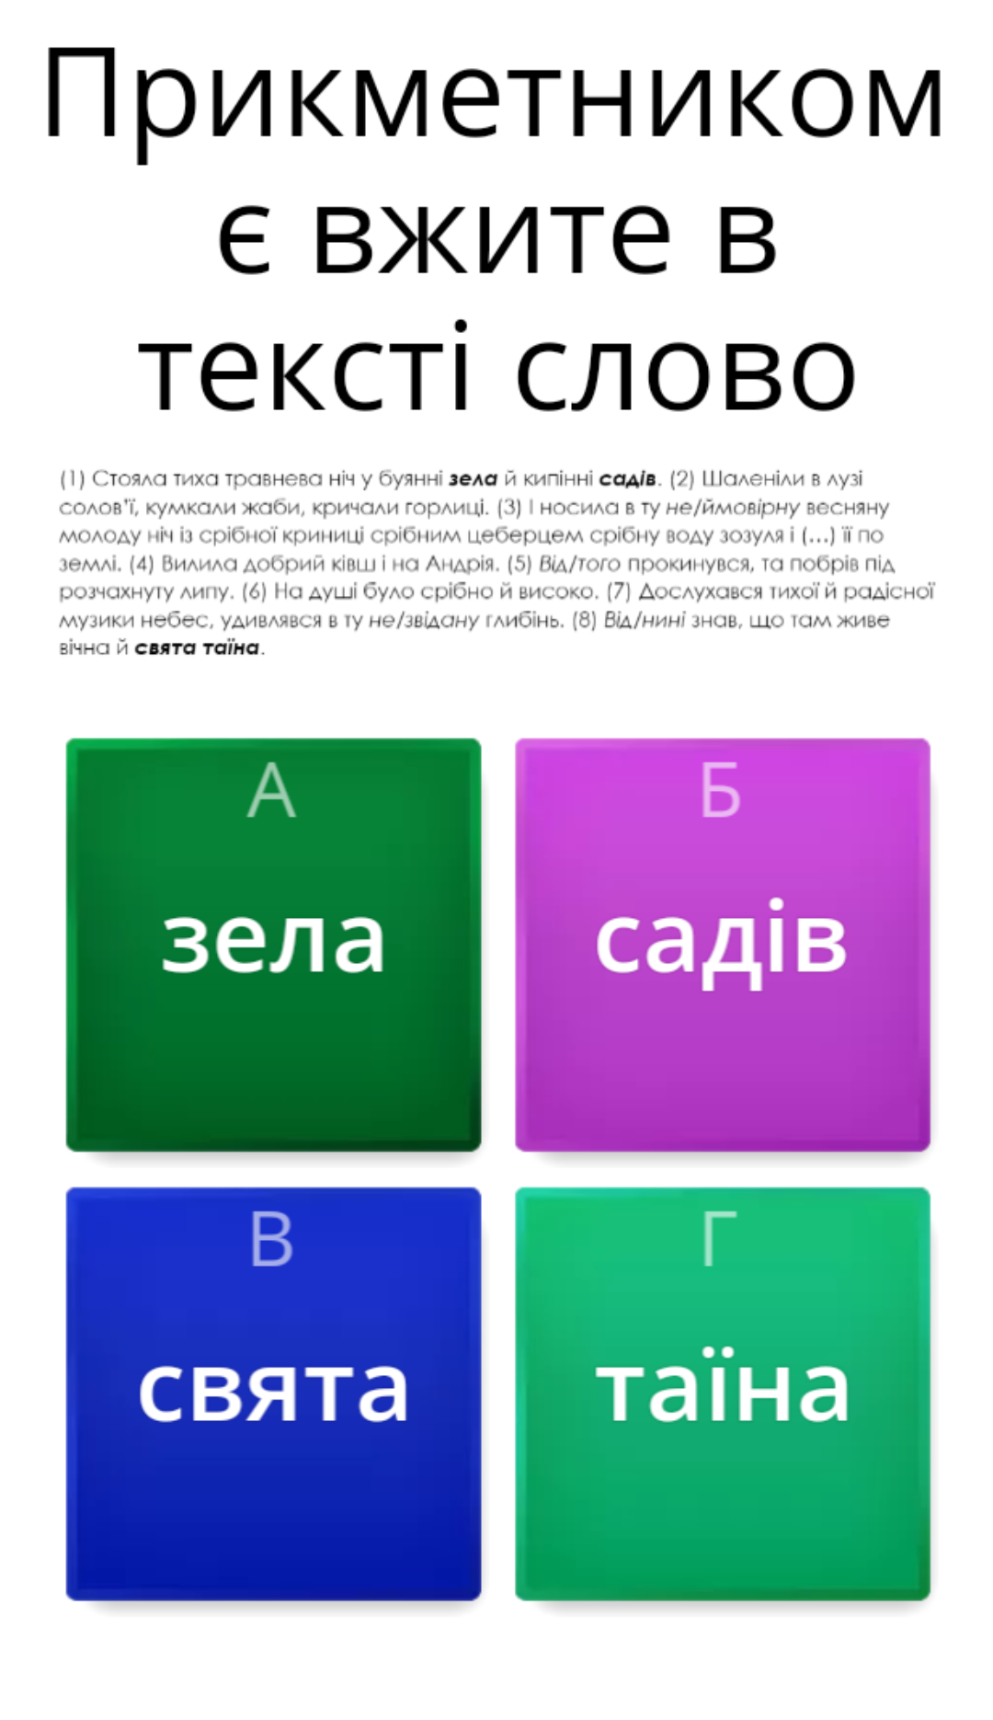
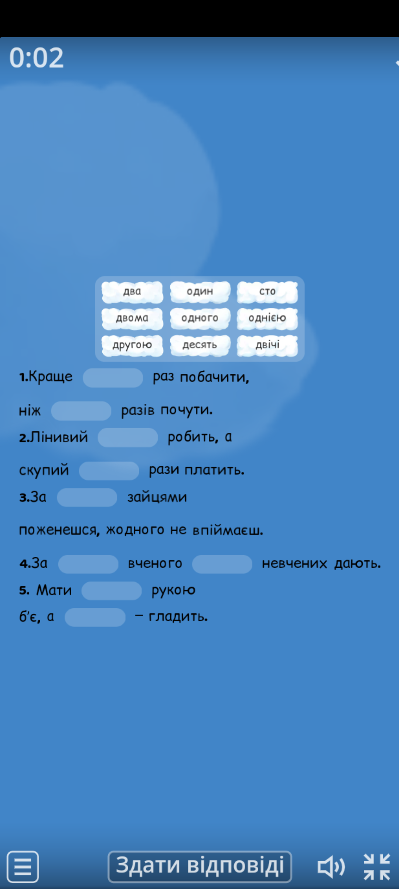
Використання сервісу Wordwall на уроках української мови

Slide 19
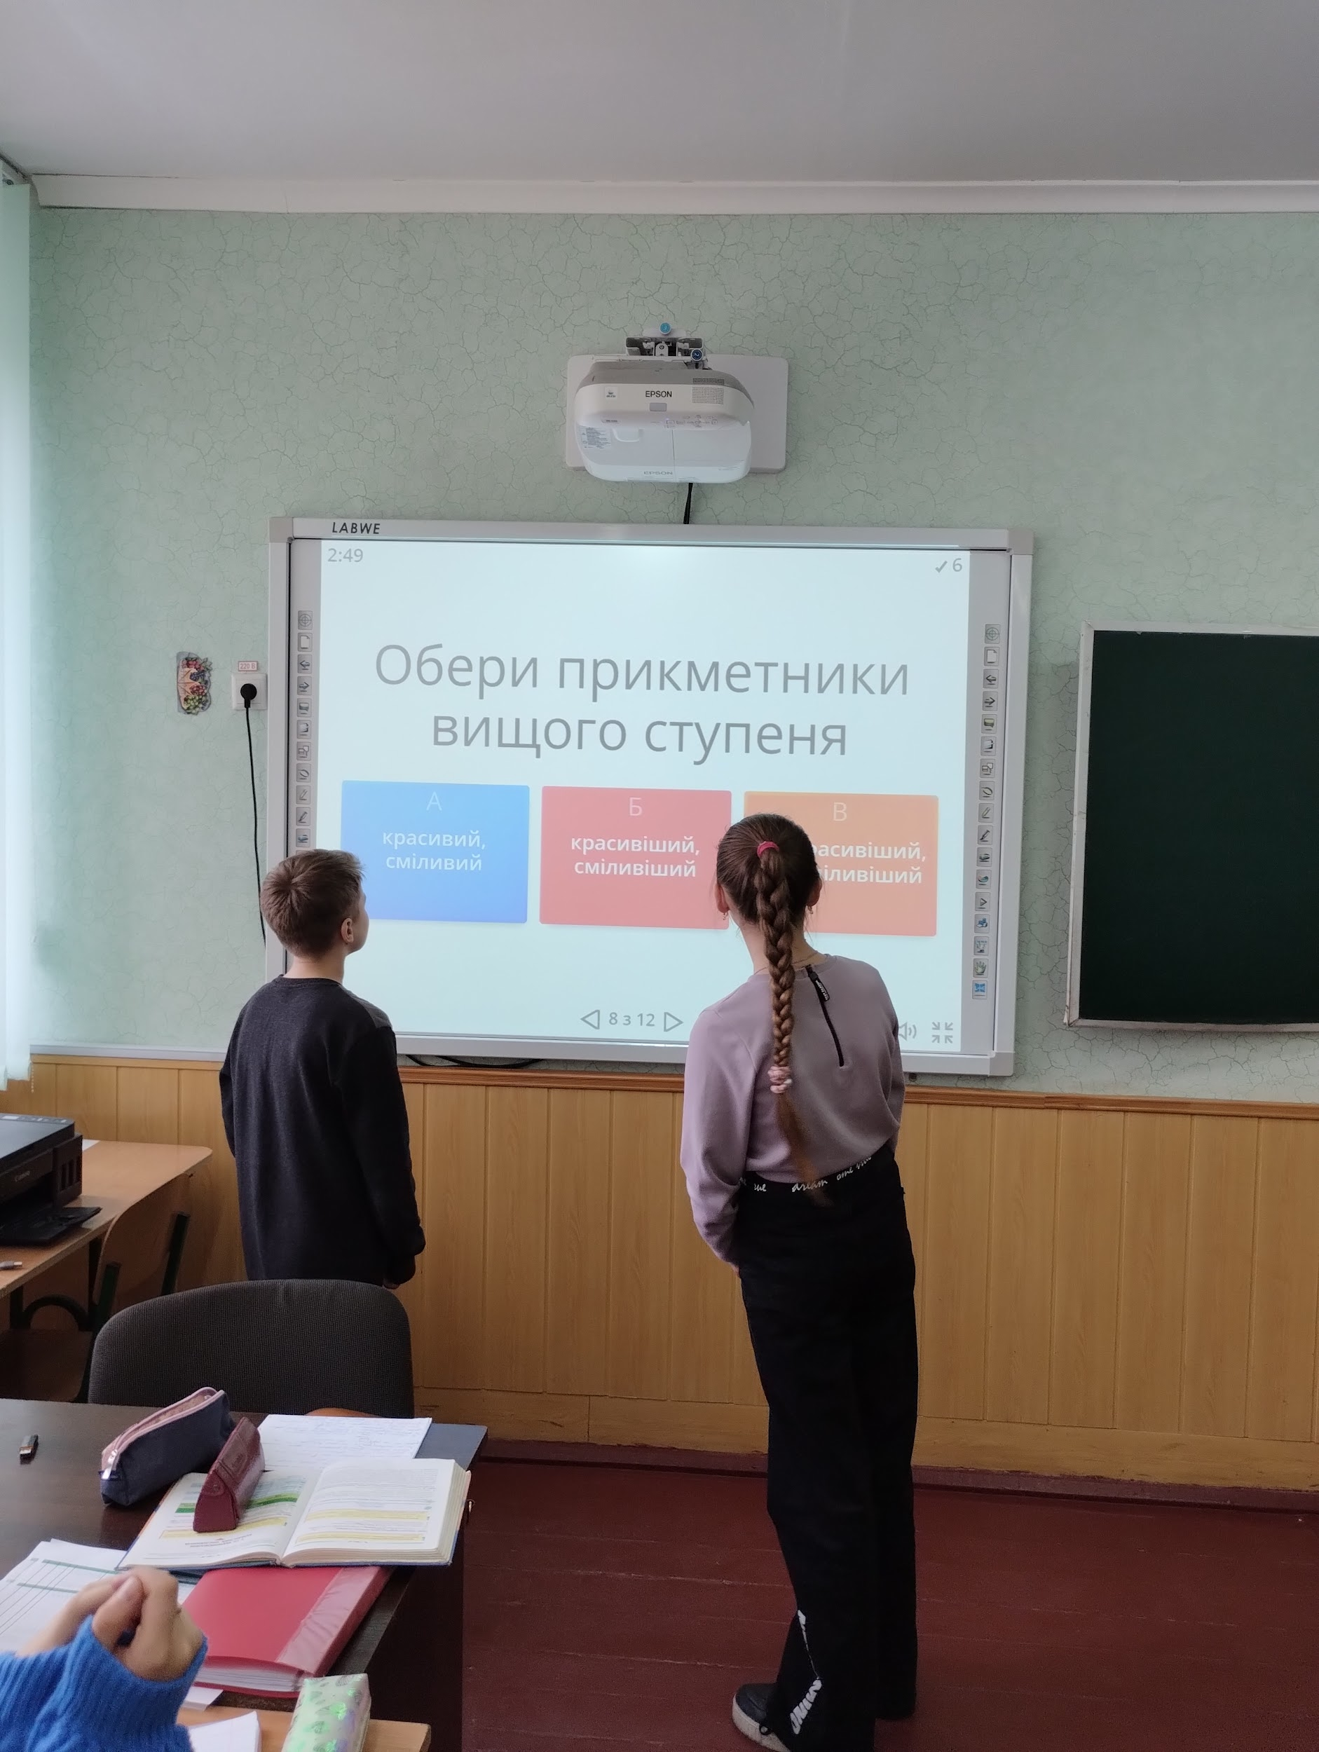
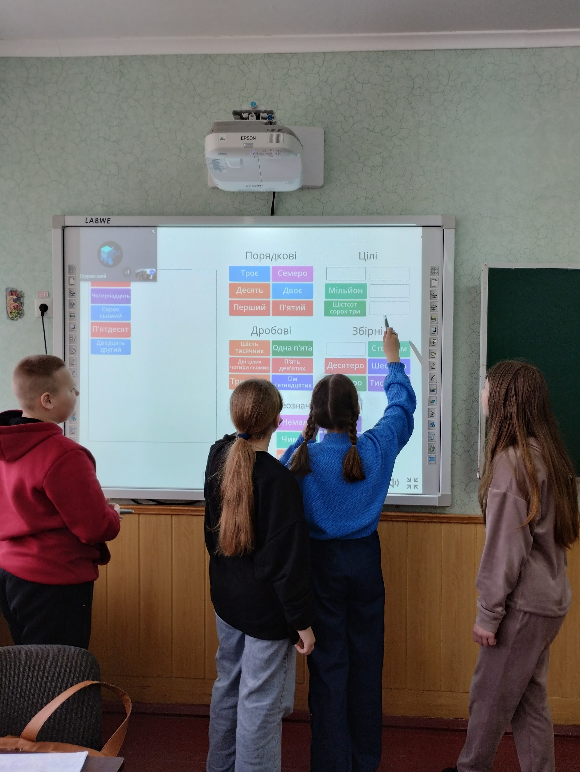

Slide 20
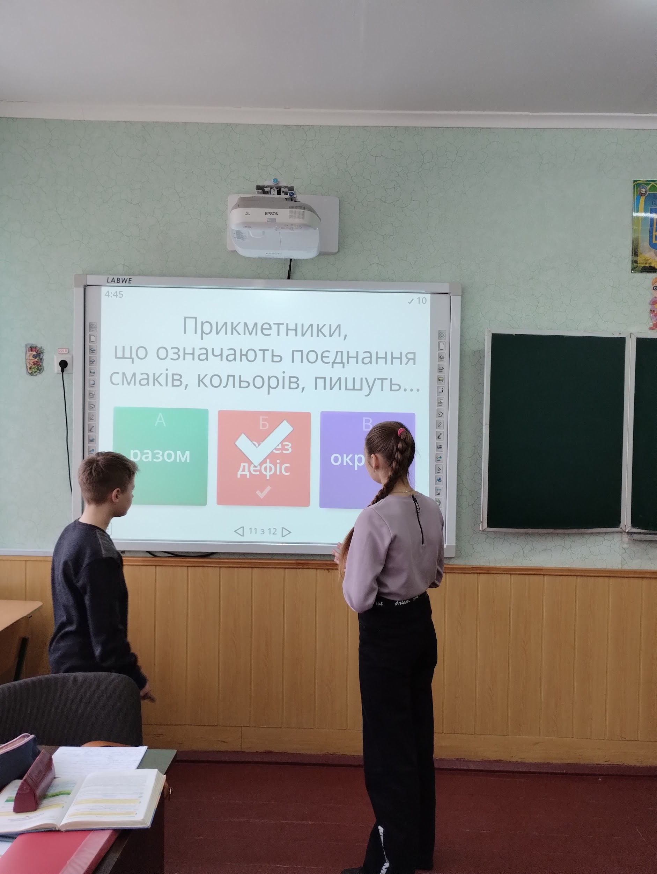
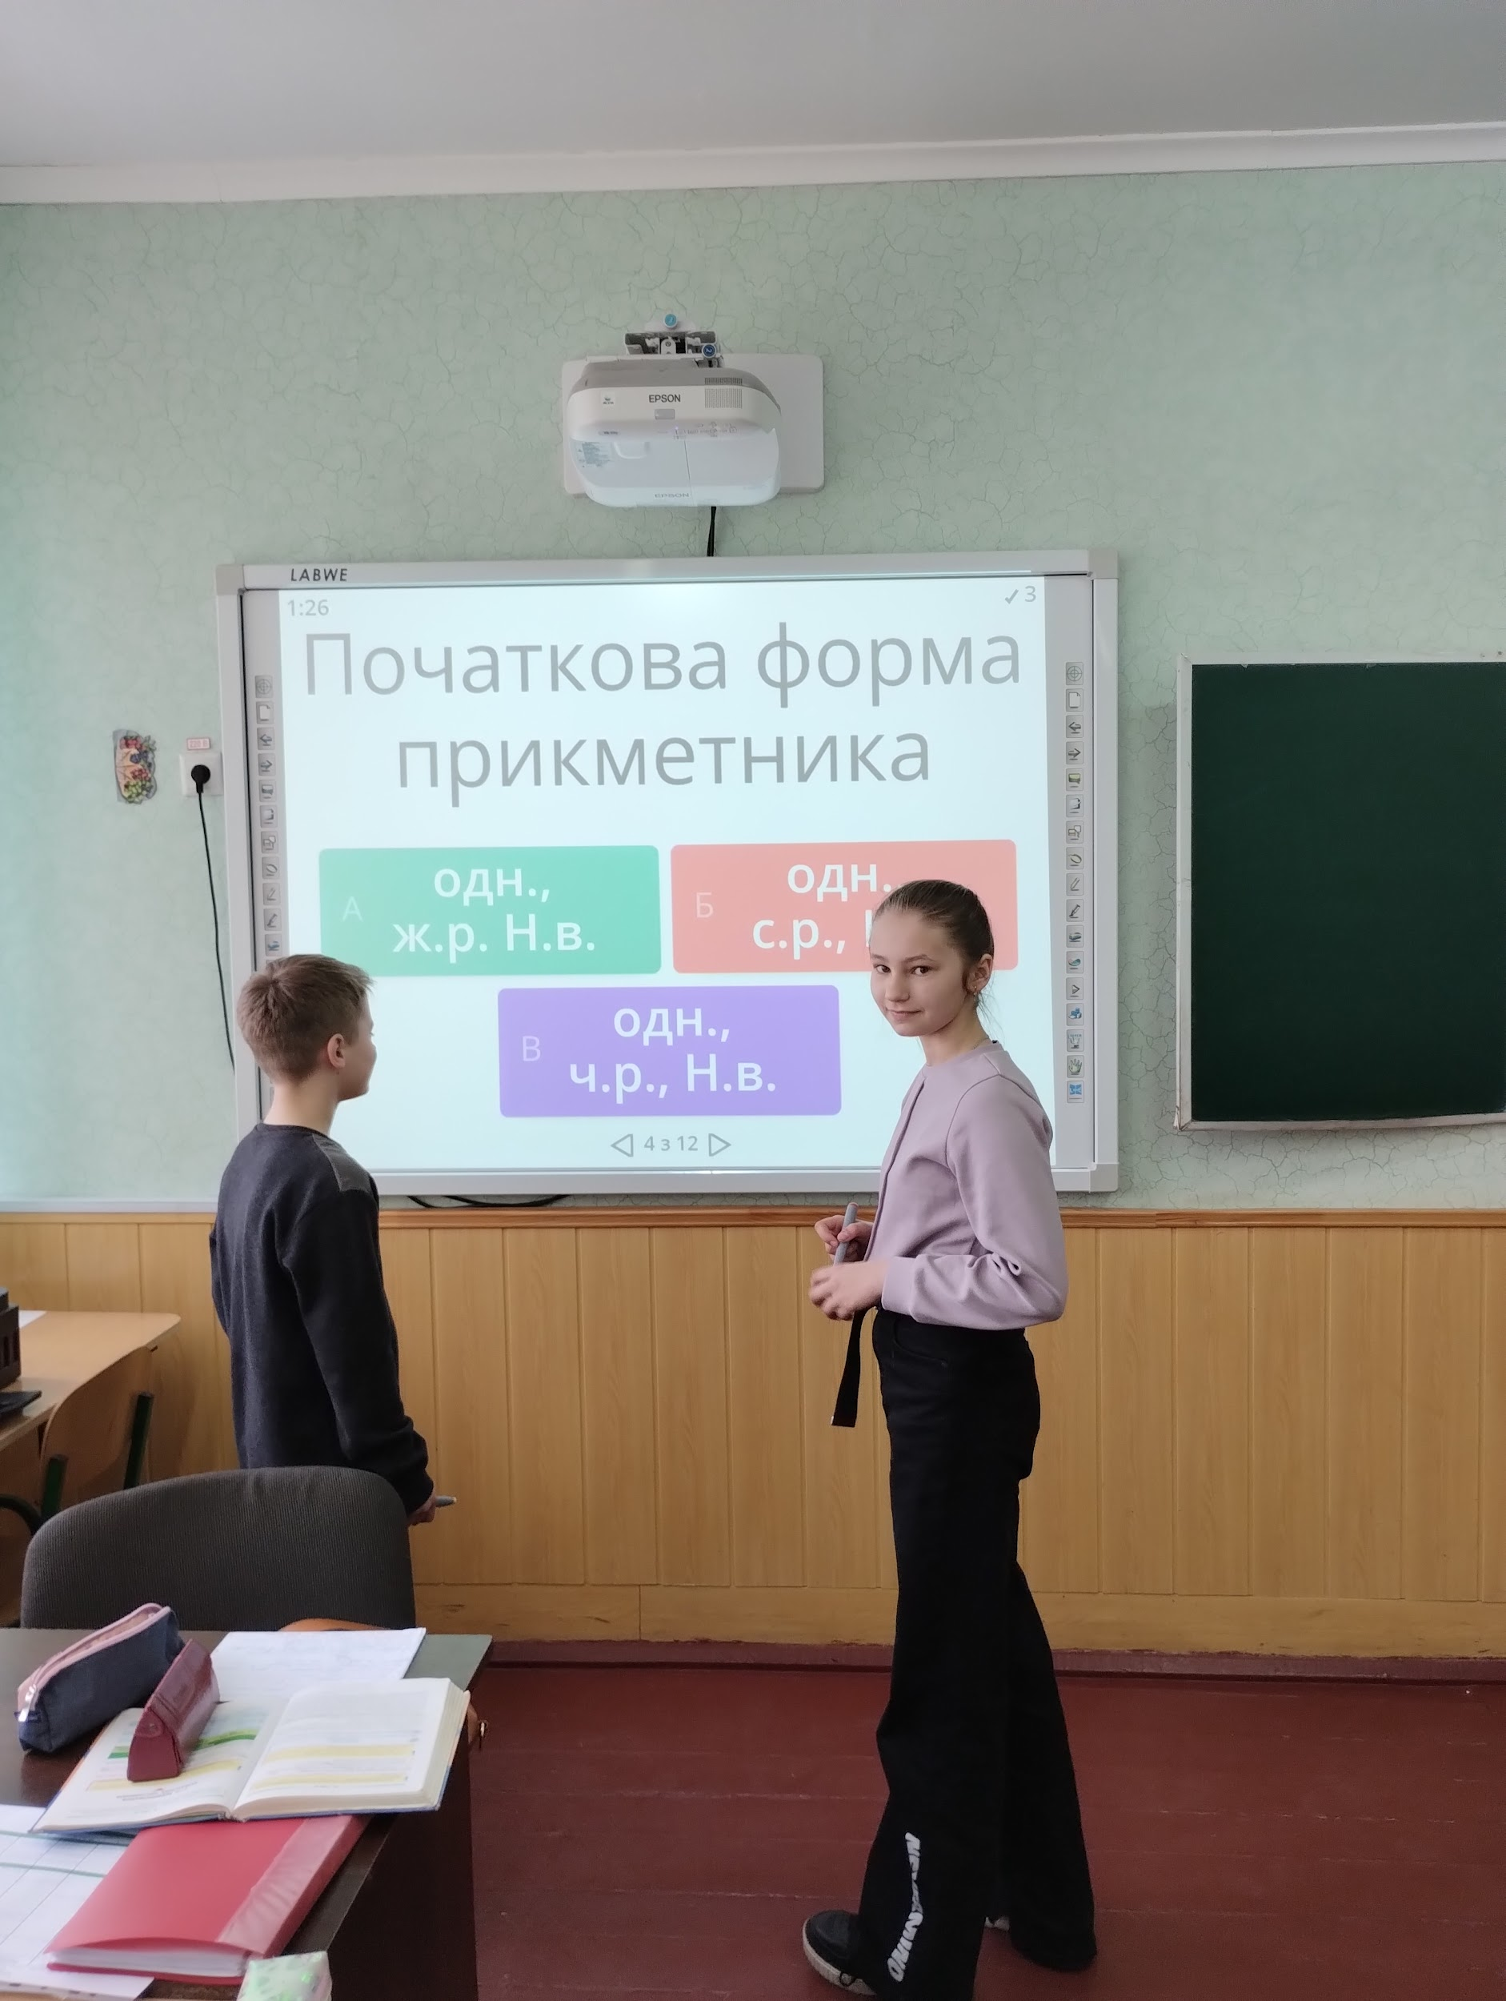

Slide 21
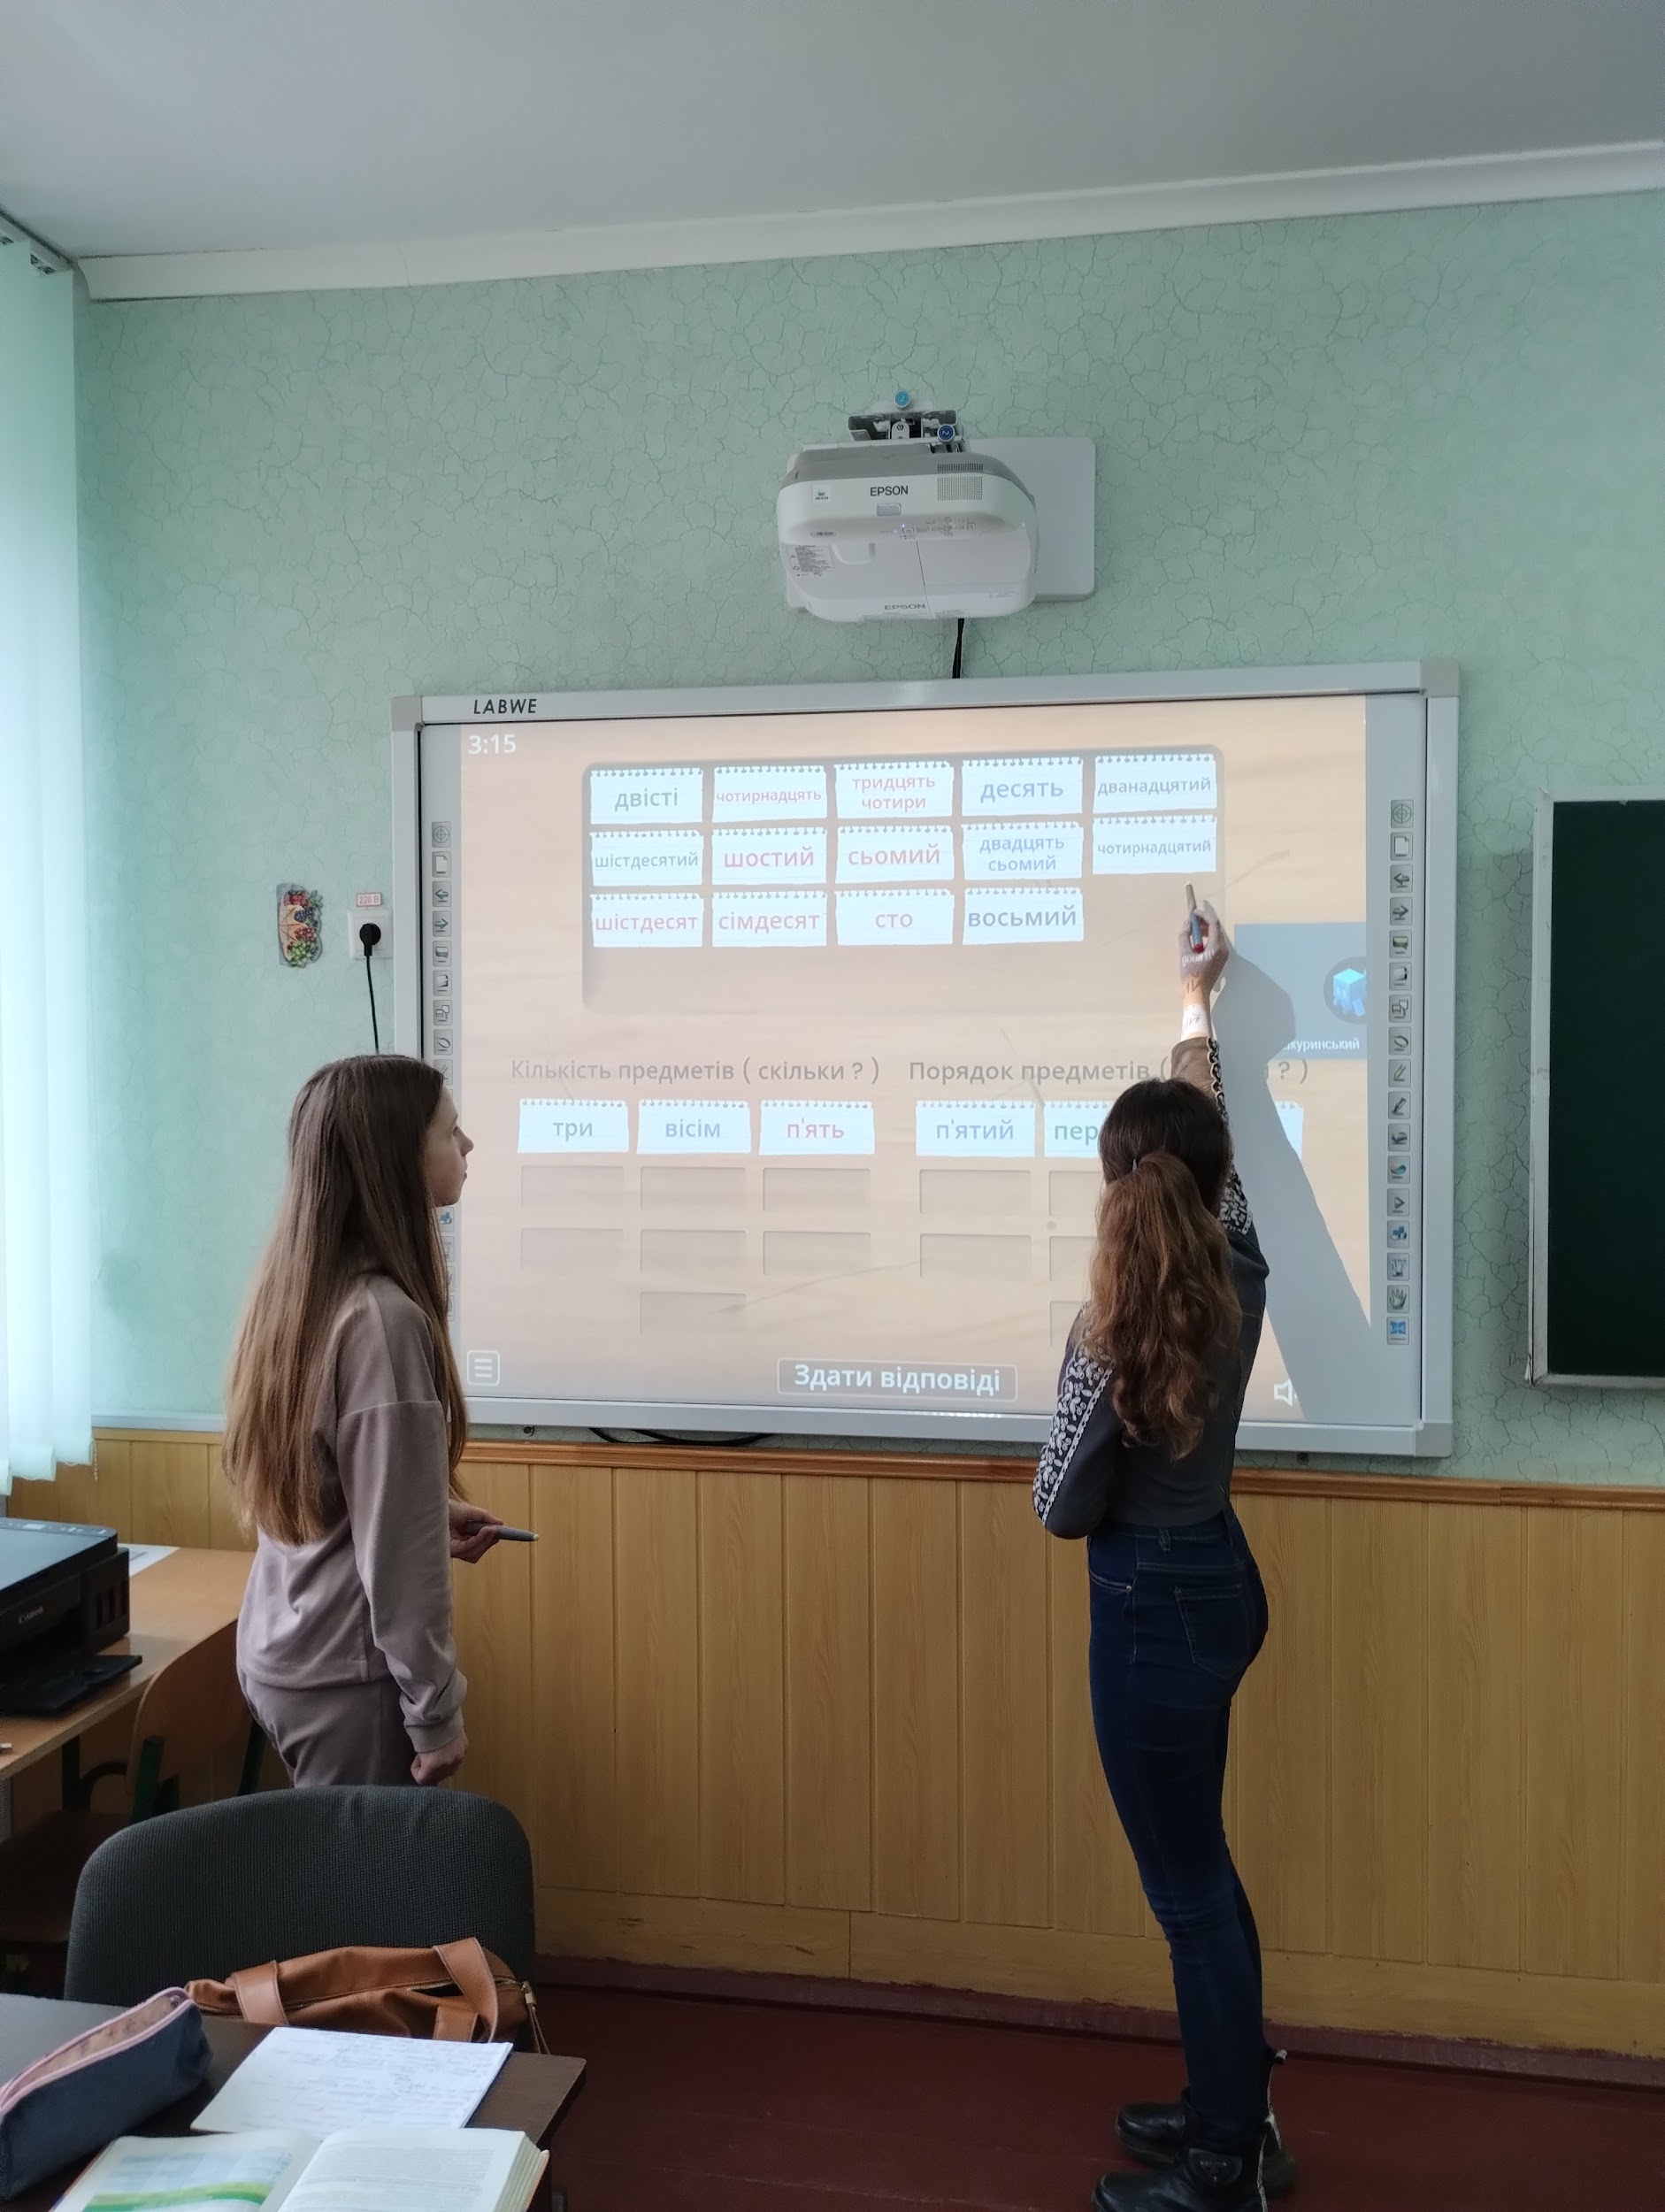
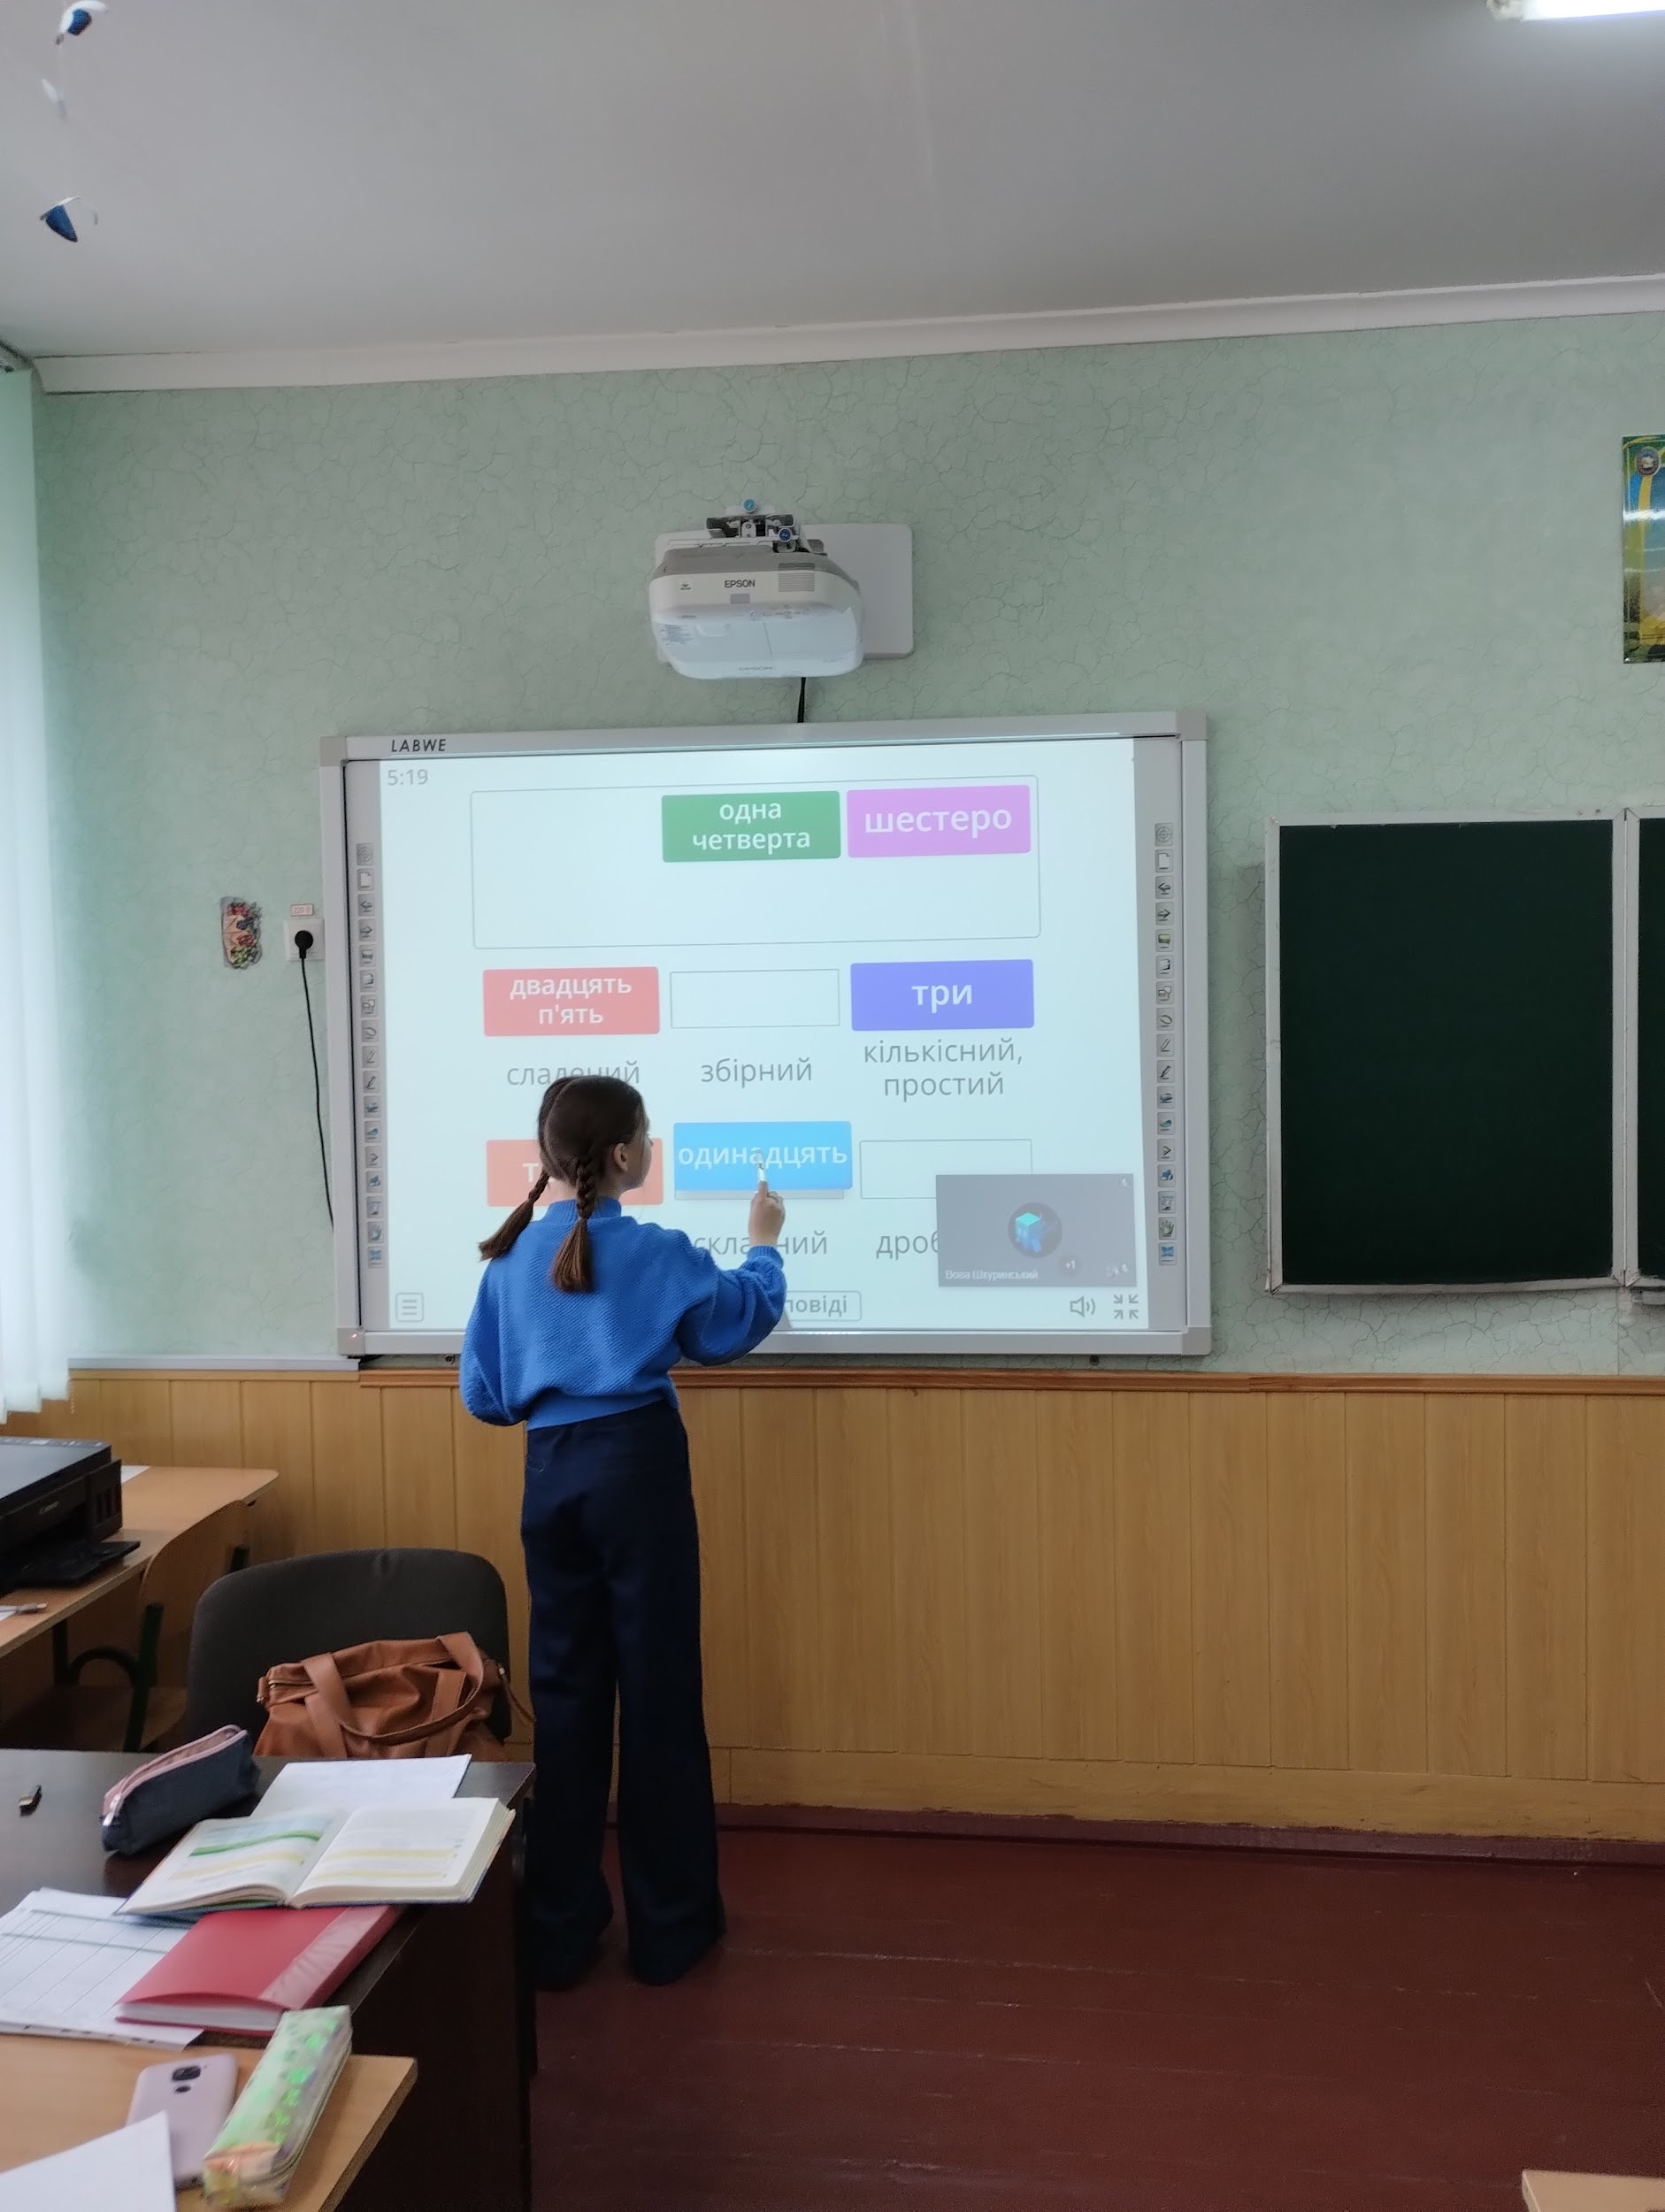

Slide 22
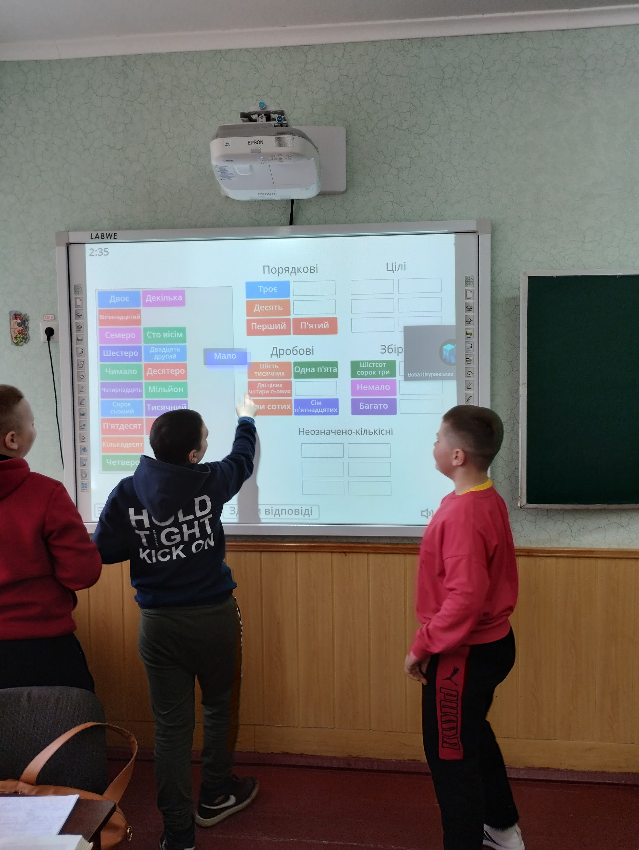

Slide 23



Розповідне
Питальне
Спонукальне

Slide 24


Slide 25
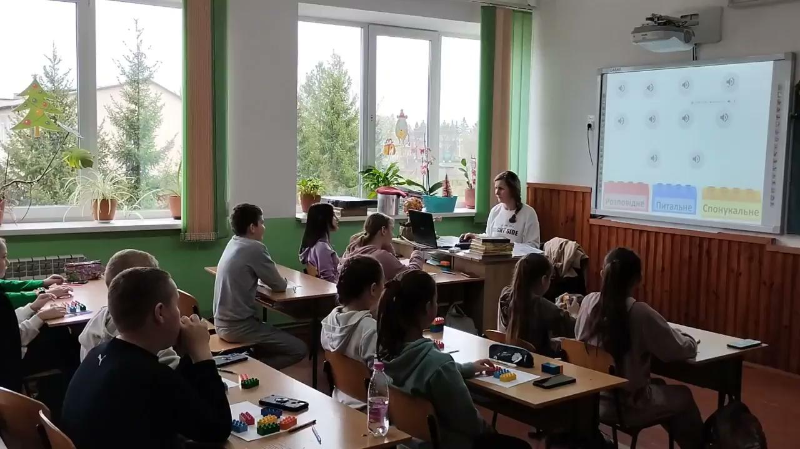

Slide 26
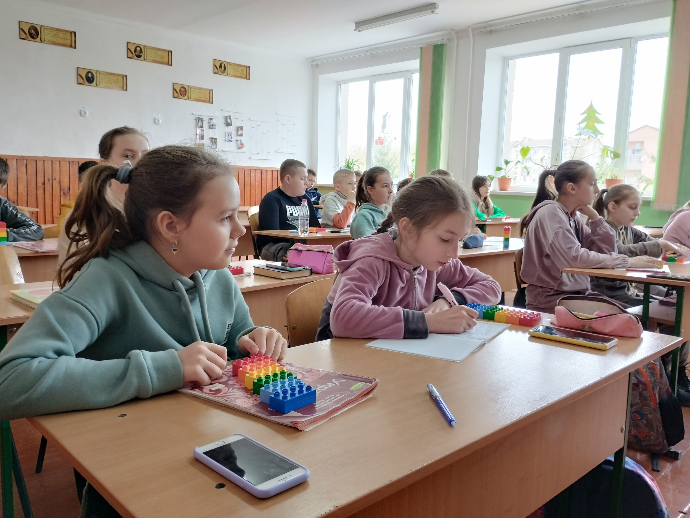

Slide 27
